Slide 1
集成电路基础实验 实验七 手势识别
2020-09-07

Slide 2
手势识别
FPGA
CMOS
Sensor
格式转换
VGA
Interface
Screen
SCCB
第一部分：图像采集
Pictures
Computer
Neural network
Video
capture
结论
训练
推理
第二部分：神经网络

Slide 3
手势识别实验安排（夏季学期）
DE2-115平台的OV7725图像采集系统设计
SCCB通信接口模块设计（6.28 - 6.30）
图像格式转换模块设计（7.1 - 7.2，7.5）
手势识别神经网络
个人图像数据集搭建（7.6）
神经网络算法训练（7.6 - 7.9）
春季学期未完成实验补做

Slide 4
SCCB通信接口模块设计
DE2-115平台的OV7725图像采集系统设计

Slide 5
基于DE2-115平台的OV7725图像采集系统
CMOS
Sensor 1
SCCB
FPGA
DATA
ADV7123
VGA
Interface
格式转换
IOR
PCLK
BLANK
IOG
SYNC
IOB
VSYNC
CLK
HREF
CLK
DATA[7:0]
HS
VS
PWDN
CLK
FIFO
DATA
SDRAM
时钟信号
ADDR
数据信号
RD
控制信号
CE
WE
硬件结构图

Slide 6
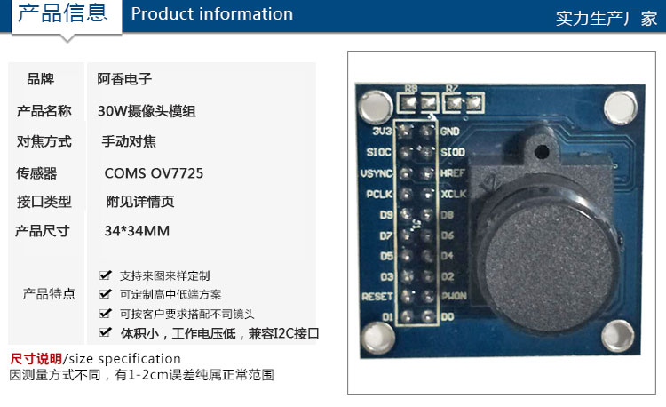
OV7725

Slide 7
OV7725
序号 | 引脚 | 描述
1 | SIOC | SCCB接口串行时钟信号引脚
2 | SIOD | SCCB接口串行数据信号引脚
3 | VSYNC | 像素数据场同步信号输出
4 | HREF | 像素数据行同步信号输出
5 | PCLK | 像素时钟输出入
6 | XCLK | 传感器驱动时钟输入
7 | D0~D9 | 10Bit数据输出
8 | RESET | 复位输入，低电平有效（给高电平）
9 | PWDN | 工作模式：0正常工作，1低功耗模式（接地）
10 | 3V3 | 3.3V供电
11 | GND | 接地

Slide 8
OV7725
OV7725支持多种图像输出：
RAW RGB、RGB（565、444）、YCbCr422等；
在本设计中采用RAW RGB输出格式，采集Sensor输出的Bayer帧并转为RGB888，在基本不损失图像质量的情况下完成高帧率推流。
注意：在RAW RGB模式下，传感器数据输出仅D[9:2]有效，D[1:0]忽略，后续讲义及设计中为便于理解，数据口定义为CMOS_data[7:0]对应D[9:2]。
OV7725支持多种分辨率：
VGA、QVGA、40*30至CIF（352x288）分辨率；
在本设计中采用分辨率最高的VGA（640x480）以获取最佳图像质量。
本设计中XCLK：24MHz，SCLK：400KHz
在FPGA系统中。一般都采用50MHz晶振（如DE2-115），因此需要采用PLL生成24MHz时钟。

Slide 9
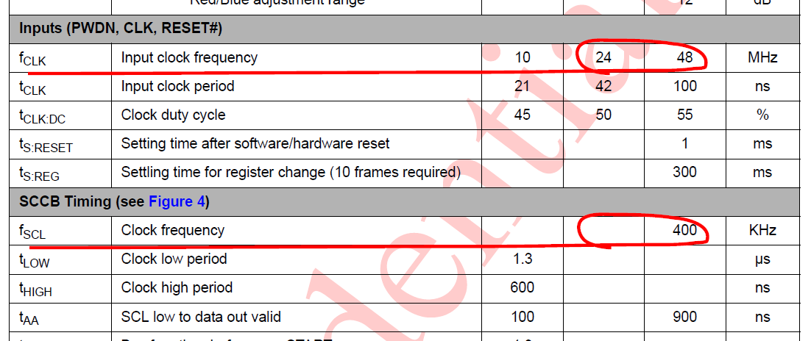
OV7725 时钟输入
OV7725需要两个时钟输入:XCLK和SCLK，分别用来驱动传感器和SCCB总线，其推荐频率见Datasheet Page 7所示：
本设计中XCLK：24MHz，SCLK：400KHz
在FPGA系统中。一般都采用50MHz晶振（如DE2-115），因此需要采用PLL生成24MHz时钟。

Slide 10
OV7725 SCCB接口简介
OV7725上电时默认输出YUV422格式的视频流，但我们希望传感器能够按照预期的模式工作，这就需要配置分辨率、内部时钟、亮度、色差、3A参数等。因此需要一个接口来完成OV7725寄存器的配置——SCCB接口，即Serial Camera Control Bus，串行相机控制总线。
SCCB本质上就是I2C通信总线，只是OmniVision针对图像传感器提供的术语。

Slide 11
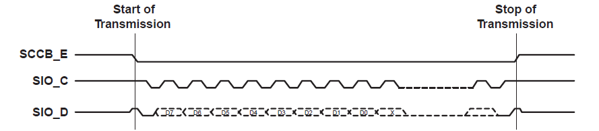
OV7725 SCCB接口要点
SCCB总线通过串行方式发送8位数据，先送高位再送低位，具体请参照附件：OmniVision Serial Camera Control Bus Functional Specification。
官方给出的8位数据串行发送时序图，如下图所示：

Slide 12
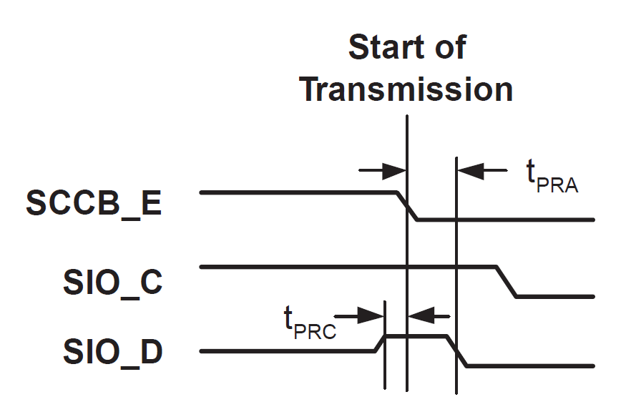
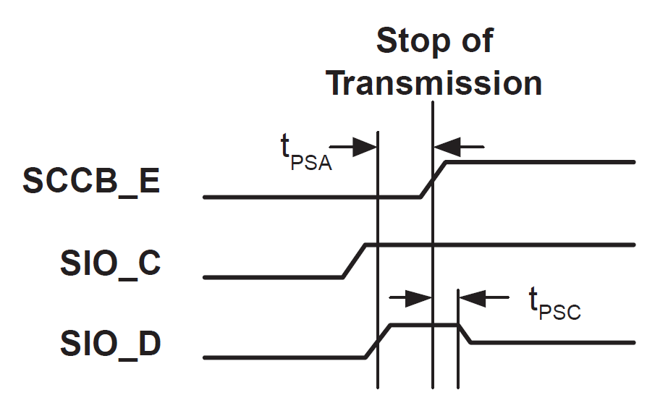
OV7725 SCCB接口要点
SCCB总线时序要点：
（1）开始、结束信号：当SIOC为高电平时，SIOD由高电平向低电平转换，开始传输信号；当SIOC为低电平时，SIOD由低电平向高电平转换，结束传送数据，如下图所示：

Slide 13
OV7725 SCCB接口要点
（2）数据传输：当SIOC为高电平时，SIOD保持稳定，传输信号；当SIOC为低电平时，SIOD改变传输位。即SCCB时序在高电平时读取数据，在低电平时改变信号。
（3）应答信号：8位数据发送完毕后，即第9个时钟，若SCCB设备发出ACK相应，则SIOD会被拉低，反之，若没有接受到ACK，需重新进行配置，知道接收到器件响应信号为止。

Slide 14
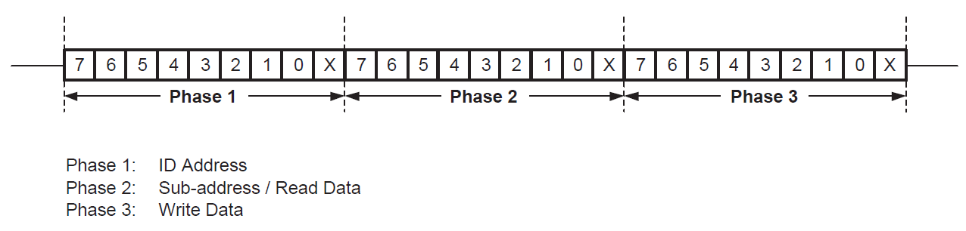
OV7725 SCCB接口时序要点
SCCB总线在寄存器写入和读取上有较大差别：
（1）写入时序
SCCB总线在写寄存器时，先写设备地址，再写目标寄存器地址，最后写入寄存器值，即ID-Address+SUB-Address+W-Data的流程，如下图所示：
其中ID-Address，OV传感器在写时为0x42，读时为0x43

Slide 15
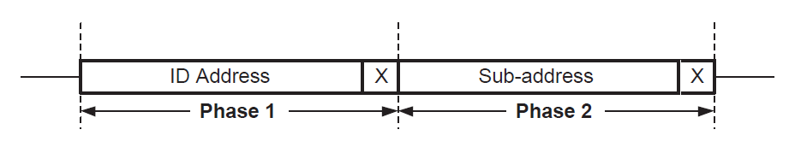
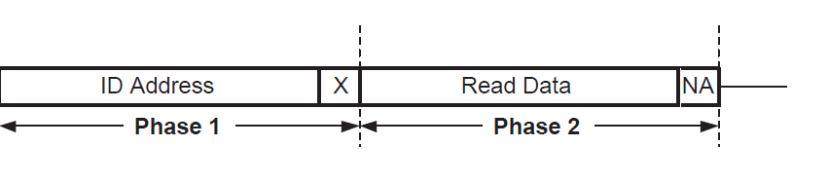
OV7725 SCCB接口时序要点
（1）读取时序
相对于写入而言，读取稍微复杂一点，需要写入两次设备ID，如下图所示：
Phase 1：写入目标设备写操作ID（0x42）；
Phase 2：写入需要读取的寄存器地址；
Phase 3：写入目标设备读操作ID（0x43）；
Phase 4：读取寄存器值。

Slide 16
OV7725 SCCB接口时序要点
从时序上来看，写入和读取的唯一区别在于Phase 4 的ACK，Phase 1~3均为地址、寄存器、数据的写入，处理器作为注意发送数据给CMOS，并进行串并转换。完成接收后处理器需要发送一个相应位给CMOS Sensor以表示数据成功接收，还需要发送一个标志位即NA。

Slide 17
OV7725 寄存器介绍
OV7725共有172个寄存器，用于CMOS Sensor的工作模式配置。在这172个寄存器中有些只读，有些则支持读、写。在传感器正常工作前，必须进行寄存器的初始化，不然无法得到预期效果。但只有其中一小部分寄存器就是需要我们通过SCCB总线接口进行配置的目标，其余则可采用默认值。
关于寄存器配置，OmniVision给出了官方手册，请见附件OV7725 Camera Module Software Application Notes即OV7725 Datasheet Page 12，包括了时钟、阵列的配置，夜间模式的配置，白平衡配置等。
寄存器可大致分为几类，分别介绍如下：

Slide 18

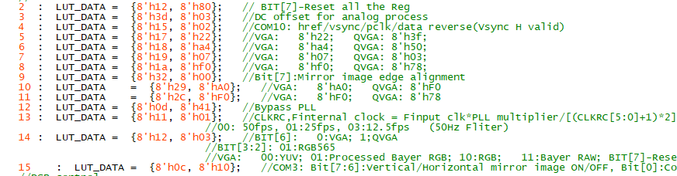
OV7725 寄存器介绍
1、产品ID、制造商ID读取：
这几个寄存器只支持只读操作，通过读取对应寄存器地址的值可以验证SCCB读取时序是否正确、IC是否正常工作。
2、分辨率、图像输出格式、像素时钟等的配置：

Slide 19
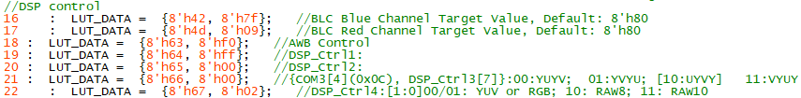
OV7725 寄存器介绍
这几个寄存器完成输出图像的分辨率、输出格式、内部时钟、行场信号的电平标准等参数的设置。本设计中将OV7725配置为640x480输出模式、像素时钟等于输入时钟、以Raw RGB格式输出图像。
3、DSP图像处理器的初始化：
此处配置DSP相关参数：白平衡、色差等，因为设定的是Raw RGB输出，所以与YUV输出顺序无关。

Slide 20
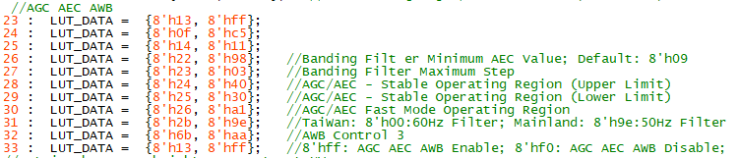
OV7725 寄存器介绍
4、自动增益、自动曝光、自动白平衡参数配置：
这里设置是否开启自动增益、自动曝光、自动对比度（3A），建议开启，当相机所采样到的图像突变时，会根据当前环境动态调整相关参数。
此外，为避免工频干扰，0x2b寄存器用以自动工频干扰消除配置，这里选择50Hz消除，以对应中国大陆地区交流电频率50Hz，从而消除日光灯干扰。

Slide 21
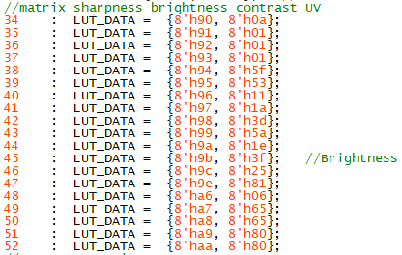
OV7725 寄存器介绍
5、边缘锐度、亮度、噪声抑制等参数配置：
这里完成OV7725输出图像的锐度、亮度、噪声抑制参数的配置，其中0x9b和0x9c寄存器较为重要，分别用来配置输出图像亮度和对比度。

Slide 22
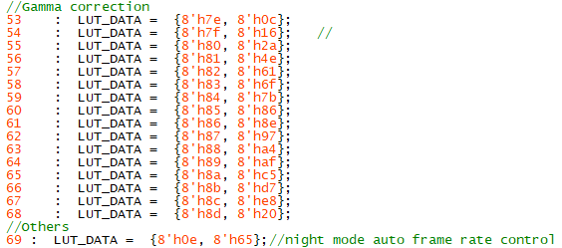
OV7725 寄存器介绍
6、Gamma校正参数及其他参数配置：
以上CMOS寄存器列表通过case语句来描述，同时也可选择通过ROM存储Mif文件的方式实现，但在逻辑资源充足的器件中使用case描述更加方便调试
此外，在OV7725配置阶段，图像输出模式不断发生变化，这段时间中图像的输出流不稳定，为最大限度保证做不获得图像稳定性，手册中要求至少延时10帧开始采集图像。

Slide 23
OV7725 图像数据采集
至此，已完成OV7725寄存器的初始化和图像格式配置，这里开始分析图像图像流的时序。如前文所述，传感器的图像数据端口如下：
其中相对FPGA而言，XCLK为输出给传感器的驱动时钟，PCLK、VSYNC、HREF、DATA为传感器输出的图像流数据。在设计过程中可采用Quartus II自带的逻辑分析仪SignalTap II进行CMOS Sensor时序的分析。
序号 | 引脚 | 描述
1 | VSYNC | 像素数据场同步信号输出
2 | HREF | 像素数据行同步信号输出
3 | PCLK | 像素时钟输出入
4 | XCLK | 传感器驱动时钟输入
5 | D0~D9 | 10Bit数据输出（只用到D2~D9）

Slide 24
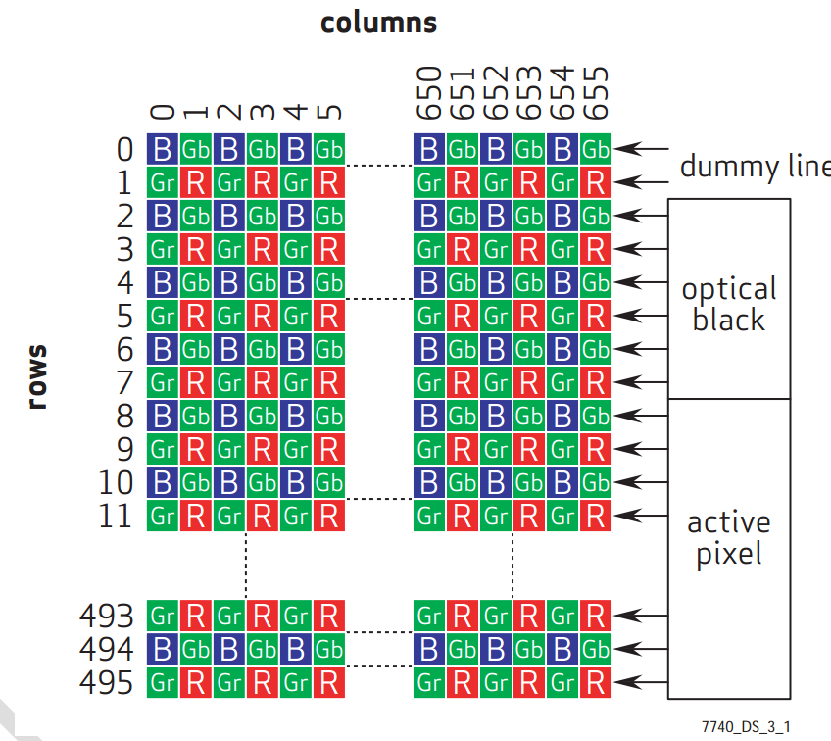
OV7725 图像数据采集
待采集的Bayer帧如下图所示。每个像素只包含一个颜色，采集后通过与周边像素其他颜色差值的到RGB888图像。

Slide 25
OV7725 图像数据采集
传感器的详细工作逻辑可参照附件：OV7725 Datasheet。
需要注意的要点：
（1）VSYNC信号
VSYNC默认时为低电平有效，然而VGA等协议的VSYNC均为高电平有效，为方便后续图像输出，在寄存器配置中设置0x15位0x02，即翻转VSYNC，与VGA输出的VSYNC同步（你当然也可以分开做上升沿和下降沿检测）。
（2）图像信号深度
在行有效信号HREF起始时，Data同步从8’h00开始输出；在行有效信号HREF结束时，Data同步从输出变成8’h00。整个过程中每一个像素点会被采样两次，即在分辨率640x480下，每行有1280个数据输出。
（3）XCLK与PCLK的关系
它俩没有直接关系。

Slide 26
OV7725 图像数据采集
（4）数据捕获
由于CMOS Sensor的像素数据与PCLK同步，但PCLK与本地时钟均不同步，因此不能直接采用XCLK、FPGA时钟等时钟采样，在OV7725 Datasheet中给出了关于传感器图像流的格式，数据在PCLK上升沿有效，因此在设计中我们可以在PCLK上升沿进行行/场信号、像素数据的捕获。
通过PCLK上升沿采样，并检测VSYNC下降沿以确定完成OV7725一帧图像的输出采集。

Slide 27
SDRAM注意事项（资料见DE2-115手册）
（1）跨时钟域数据交互
传感器（24MHz）、FPGA（12MHz）、VGA芯片（25MHz）均工作在不同的时钟频率，图像数据不能直接输出显示，需要使用SDRAM实现跨时钟域数据交互。
（2）SDRAM初始化
SDRAM上电后必须等待100us，不然会导致模式寄存器配置不成功，导致读写操作不正确，稳妥起见可以给200us。
SDRAM的逻辑单元是电容结构，易掉电，需要至少每64ms对所有行列完成以此刷新。
（3）时钟
SDRAM本身需要一个驱动时钟、一个控制时钟，这两个时钟同频但不能同相，否则会引起数据不稳定。可通过PLL来输出两个同频不同相的时钟。

Slide 28
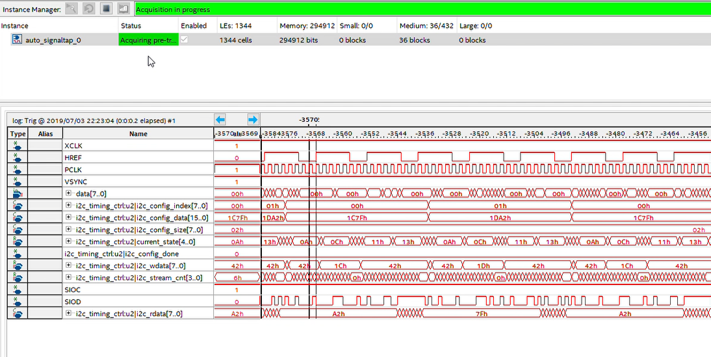
1、时间安排（3天 6.28 - 6.30 ）
2、验收标准：在signal type中循环观察寄存器信息（摄像头制造商信息）

Slide 29
RAW RGB到RGB888 图像格式转换
DE2-115平台的OV7725图像采集系统设计

Slide 30
基于DE2-115平台的OV7725图像采集系统
CMOS
Sensor 1
SCCB
FPGA
DATA
ADV7123
VGA
Interface
格式转换
IOR
PCLK
BLANK
IOG
SYNC
IOB
VSYNC
CLK
HREF
CLK
DATA[7:0]
HS
VS
PWDN
CLK
FIFO
DATA
SDRAM
时钟信号
ADDR
数据信号
RD
控制信号
CE
WE
硬件结构图

Slide 31
提供的代码
序号 | 位置 | 文件 | 描述
1 | /dev | DE2_115_OV7725_VGA.qpf | 项目文件
2 | /src | DE2_115_OV7725_VGA.v | Top Module
3 | /src/CMOS_OV7725 | SCCB_Timing_Control.v | SCCB时序控制模块
4 | /src/CMOS_OV7725 | SCCB_OV7725_RAW_Config.v | OV7725寄存器配置
5 | /src/CMOS_OV7725 | CMOS_OV7725_Capture_RAW.v | OV7725数据捕捉模块
6 | /src/Format_Conversion | RAWRGB_2_RGB888.v | 图像格式转换模块（待设计）
7 | /src/Sdram_Control_2Port_1MX32Bit | Sdram_Control_2Port.v | SDRAM模块及FIFO IP
8 | /src/system_index | system_ctrl.v system_init_delay.v | 全局PLL及上电后延时控制
9 | /src/VGA_24Bit_IP | VGA_Driver.v | VGA驱动模块
10 | /src/VGA_24Bit_IP | VGA_Parameters.v | VGA配置参数
项目已适配DE2-115平台，GPIO与Sensor链接引脚请查看Assignment Editor。图像格式转换模块需要同学完成设计。

Slide 32
格式转换模块IO接口
文件名：RAWRGB_2_RGB888.v 位置：/src/Format_Conversion
序号 | 类型 | 位宽 | 名称 | 描述
1 | Input | 1 | pclk | 像素时钟输入
2 | Input | 1 | rst_n | 复位信号输入
3 | input | 1 | per_frame_vsync | 像素数据场同步信号输入
4 | Input | 1 | per_frame_href | 像素数据行同步信号输入
5 | Input | 8 | per_img_RAW | RAW像素数据
6 | Output | 1 | post_frame_vsync | 转换后像素数据场同步信号输出
7 | Output | 1 | post_frame_href | 转换后像素数据行同步信号输出
8 | Output | 8 | post_img_red | 转换后像素R数据
9 | Output | 8 | post_img_green | 转换后像素G数据
10 | output | 8 | post_img_blue | 转换后像素B数据

Slide 33
图像转换模块要做的事情（简要）：
1、从CMOS获取3行像素数据，临时储存。
2、完成1像素的插值，得到转换后的1像素RGB888格式数据并完成输出
3、重复第2步直至完成一行RGB888格式数据输出，更新Post HREF信号。
4、获取新的1行像素数据，替换临时存储的最上面1行像素数据。
5、重复3、4步，直至完成整帧转换，更新Post VSYNC信号。

Slide 34
图像的获取
我是一个8Bit像素
HREF下降
每帧图像由640x480=307200个像素组成，每个像素包含8位数据。
每一帧图像采集的过程，都是通过8位并口获取307200次数据。
VSYNC帧同步信号上升（或下降，取决于寄存器定义）且HREF行同步信号上升时，采集从左上角开始，从左至右在PCLK上升沿时采集像素的数据，采集满一行640个像素后，HREF行同步信号下降，并口信号进入消隐区，等待下一个HREF的上升沿以采集下一行数据。
……
640
……
我是一帧图
VSYNC、HREF上升
480
……
HREF上升
VSYNC、HREF下降

Slide 35
格式转换
采集到的Bayer帧如下图所示，无法直接作为图像格式输出显示，需要采集后通过插值的到RGB888图像格式。
RAW RGB：每个像素仅包含一个颜色8Bit。
RGB888：每个像素包含3通道共24Bit。
CMOS相关信息以Datasheet为准。

Slide 36
RAW RGB插值
最简单的插值方法——局部均值：
以目标像素点为中心，依据周围3x3的像素矩阵，目标像素点颜色不变，其余两色数据通过求3x3像素矩阵中相应颜色像素均值得到。
从3x3像素矩阵的角度来观察RAW RGB的Bayer帧，共有四种不同的中心点模式，如下图所示：
R
G
B
其中，以Red或Blue为中心的3x3模式只有一种，而以Green为中心有两种。

Slide 37
RAW RGB插值
R
G
B
模式1
模式2
模式3
模式4
-1,-1
-1,0
-1,1
0,-1
0,0
0,1
1,-1
1,0
1,1
进行像素插值时，其3通道各8bit数据可根据周围所处不同模式求均值得到：
模式1：R=(0,0); G=((-1,0)+(0,-1)+(0,1)+(1,0))/4; B=((-1,-1)+(-1,1)+(1,-1)+(1,1))/4;
模式2：R=((0,-1)+(0,1))/2; G=(0,0); B=((-1,0)+(1,0))/2;
模式3：R=((-1,0)+(1,0))/2; G=(0,0); B=((0,-1)+(0,1))/2;
模式4：R=((-1,-1)+(-1,1)+(1,-1)+(1,1))/4; G =((-1,0)+(0,-1)+(0,1)+(1,0))/4; B=(0,0);
对每个像素进行此插值操作，完成整帧图像数据转换，得到RGB888格式图像。

Slide 38
模块实现时考虑的问题：
1、边缘像素数据如何处理、如何做插值？
2、如何进行像素数据的临时存储？可考虑寄存器直接存储，或用IP核生成合适的线性移位寄存器。
3、格式转换后输出图像相较于CMOS直接输出图像有一定的时间延时，因此需要Post HREF等信号代替原HREF信号，是否需要单独的Post PCLK？
4、不同的插值方法？

Slide 39
1、时间安排（3天 7.1 - 7.2，7.5 ）
2、验收标准：通过显示器VGA接口实现视频输出

Slide 40
个人图像数据集搭建
手势识别神经网络
使用助教提供的采集平台

Slide 41
构建包含“0”到“9”共10个手势的图像数据集；每种手势采集的图片不少于24张（正面和方面图像各一半，包含不同角度），每个人采集的数据集规模不小于240张。
本实验采集的手势图片背景统一为蓝色；
采集时手是是悬着的，没有被桌面支撑，
采集时要求裸手，戒指、手环之类的物品一律取下；
所有手势图片在采集时采用固定光源照射，以保证相似的曝光条件；
拍照时手势离摄像头的距离统一为30cm左右，并调整摄像头焦距确保清晰成像。

Slide 42
1、时间安排（1天 7.6 ）
2、验收标准：从采集平台原始数据中选取符合标准的10*24张手势照片

Slide 43
神经网络算法训练
手势识别神经网络
使用Jupyter notebook教学

Slide 44
1、时间安排（3天 7.6 - 7.9 ）
2、验收标准：训练手势10分类神经网络，总体正确率达到90%以上

